Slide 1

СТРАТЕГИЯ РАЗВИТИЯ НАПРАВЛЕНИЯ
«ПРОМЫШЛЕННЫЕ ПЕЧИ И ЛИНИИ ТЕРМООБРАБОТКИ»
ПРИ РЕШЕНИИ ЗАДАЧ НАЦИОНАЛЬНЫХ ПРОЕКТОВ
ПО ИМПОРТОЗАМЕЩЕНИЮ
Руководитель, д.э.н., профессор:
Малышева Лариса Анатольевна
Слушатель группы БШ-049 ПП-02:
Барышников Сергей Александрович

Slide 2


О компании
ЗАО «НПП «МАШПРОМ»
Год основания - 1996 Основной офис в г. Екатеринбург
Собственное производство (ПК «НТМЗ», г. Н-Тагил)
Размер уставного капитала: 165 млн. руб.
Общая численность - 300 человек, из них 75 конструкторов и 100 рабочих специальностей

Slide 3
РЕЗЮМЕ ПРОЕКТА
Цифровое конструирование и изготовления промышленных печей
Математическое моделирование процесса термообработки
Инвестиционные показатели:
Финансовые показатели:
Финансовое состояние предприятия 2019 год _EBITDA = 143 млн. руб.
МИНПРОМТОРГ РОССИИ
ГИСП положительное заключение и регистрация проекта в перечень современных технологий
Период окупаемости PB = 58 мес.
Технология беспламенного окисления топлива
Размер инвестиций_ 110 млн. руб.
Индекс прибыльности PI = 1,56
IRR = 38,23%

Slide 4
4
АКТУАЛЬНОСТЬ ПРОЕКТА
  На отечественном рынке промышленных печей и печных горелок происходит спад отечественного производства продукции, а доля импортного оборудования достигает 60% от общего объема рынка. Учитывая широкую область применения конечной продукции, развитие данного направления является стратегически важным для Российской Федерации.
  Предлагаемая технология позволит разработать и внедрить современные методы автоматизированного конструирования промышленных печей и существенно снизить цену конечной продукции за счет сокращения производственных издержек.
  Проект направлен на развитие промышленной продукции "Печи нагрева/термообработки" в Свердловской области и Российской Федерации для реализации национальных проектов и комплексного плана модернизации магистральной инфраструктуры Российской Федерации до 2024 в программе "ЭКОЛОГИЯ".
  Актуальность проекта подтверждается положительным заключением и регистрацией № 603/2020 в перечне современных технологий Государственной информационной системы промышленности МИНПРОМТОРГ РОССИИ https://gisp.gov.ru/

Slide 5
5
ЦЕЛИ ПРОЕКТА
    Создание энергоэффективной технологии системы нагрева и модели математического управления с коррекцией по температуре садки термических / нагревательных печей.
    Финансирование в соотношении 60/40 (привлеченные средства) с бюджетом проекта в 110 млн. руб. без НДС.
    Внедрить концепцию цифрового конструирования и изготовления промышленных печей в срок до 29.12.2023 года.
    Выйти на объем продаж в 910,4 млн. руб./год до 30.12.2027 года.
    Сократить вредные выбросы CO2, NOx в два раза от требований ГОСТ Р 50591-201 в продуктах сгорания; сократить расход условного топлива на 40% и угар металла на 45%.
    Себестоимость ед. продукции внедряемой технологии (промышленные горелки) не должна превышать 450 тыс. руб. без НДС.
    Период окупаемости не более 5 лет.

Slide 6
Концепция цифрового конструирования и изготовления промышленных печей базируется на применении следующих технологий:
6
ОПИСАНИЕ ПРОЕКТА
1. L2 уровень модели управления тепловым режимом
2. Использование принципа беспламенного окисления топлива
Математическое моделирование процесса термической обработки изделий как на этапе расчетного инжиниринга, так и при программировании АСУ технологического процесса с целью сокращения удельных расходных характеристик на тонну металла (расхода условного топлива до 35 кг у.т./т; угара металла до 0,3%).
Объемное горение природного газа в рабочем пространстве печи/топки при температуре выше 850˚С, которое обеспечивает подавление образования NOx с содержанием не выше 50 мг_{NO}/м3 в сухих отходящих газов с 5 об.% О₂, что ниже в 2 раза требований ГОСТ Р 50591-2013, а также повышение качества обрабатываемый изделий.
  Предлагаемая технология позволит разработать и внедрить современные методы автоматизированного конструирования промышленных печей и существенно снизить цену конечной продукции за счет сокращения производственных издержек.

Slide 7
7
ГРАФИК РЕАЛИЗАЦИИ
  Срок освоения концепции 2023 года, начало производства – 2024 год.
Наименование технологии | 2024 | 2025 | 2026 | 2027 | Итого
Цифровая модель управления тепловым режимом, ед. | 10 | 10 | 11 | 12 | 43
Технология беспламенного окисления топлива (производство горелок), шт. | 85 | 80 | 80 | 80 | 325
Производство промышленных печей с использованием "современных технологий", шт. | 8 | 8 | 10 | 11 | 37
Техническое сопровождение, ед. | - | 6 | 8 | 8 | 22

Slide 8
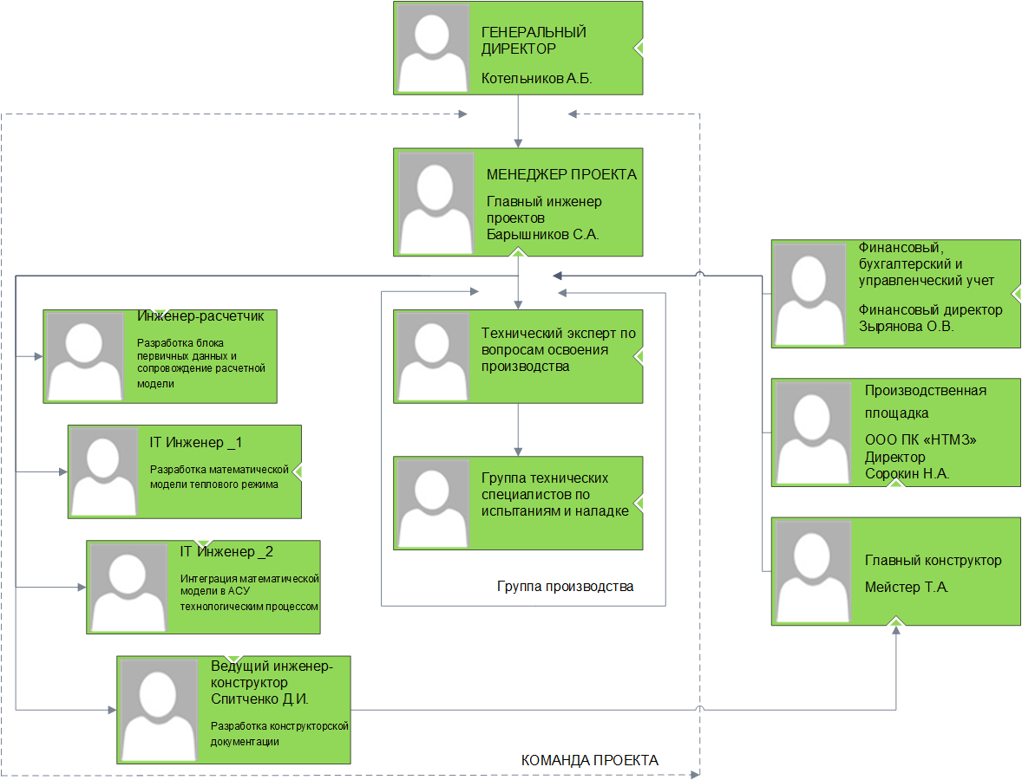
КОМАНДА ПРОЕКТА
8

Slide 9
9
СМЕТА ПРОЕКТА
Наименование затрат | Собственные средства, млн. руб. | Привлеченные средства, млн. руб. | Итого, млн. руб.
3D моделирование и оптимизация расчетных моделей (цифровой двойник) | 15,0 | 15,0 | 30,0
Разработка технической документации и изготовление опытных образцов | 16,0 | - | 16,0
Приобретение технологического оборудования | 32,0 | 32,0 | 64,0
ИТОГО, млн. руб. | 63,0 | 47,0 | 110,0
Привлечение заемных средств:
43 %
от сметы проекта

Slide 10
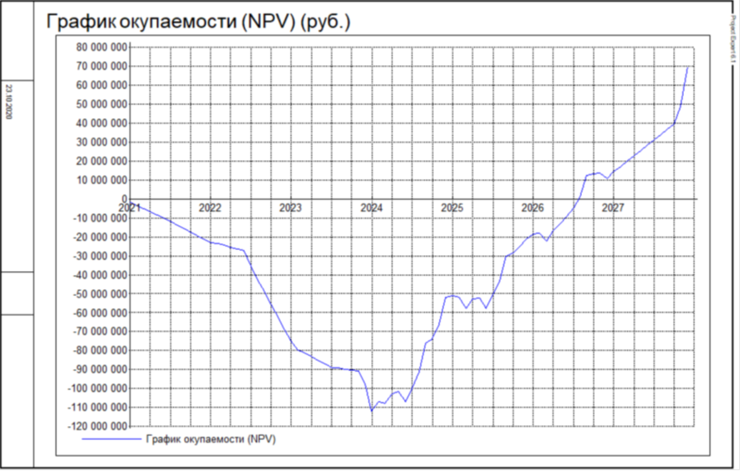
10
ИНВЕСТИЦИОННЫЙ ПЛАН

Slide 11
11
ПОКАЗАТЕЛИ ЭФФЕКТИВНОСТИ

Slide 12
12
ЭФФЕКТЫ РЕАЛИЗАЦИИ ПРОЕКТА
Вовлеченная сторона | Социально-экономическая значимость
Промышленные предприятия (Заказчики) | Энергоэффективные технологии в системе нагрева (низкие удельные расходы условного топлива, улучшение технологии, сокращение вредных выбросов СО2 и NОx)
Собственное производство | Увеличение прибыльности предприятия
 | Повышение узнаваемости и развития компетенции
 | Увеличение доли внутреннего рынка и выход на зарубежный рынок
Свердловская область | Повышение налогооблагаемой базы
 | Реализация программы "ЭКОЛОГИЯ" (промышленные печи) в плане мероприятий по модернизации магистральной инфраструктуры РФ до 2024
Российская Федерация | Развитие промышленности РФ и повышение её конкурентоспособности и импортозамещение

Slide 13
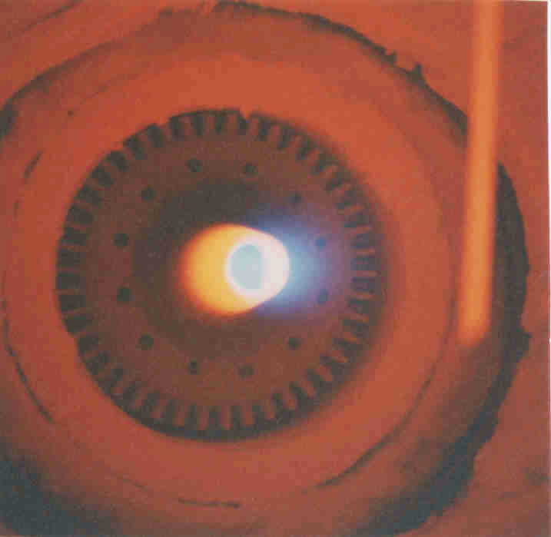
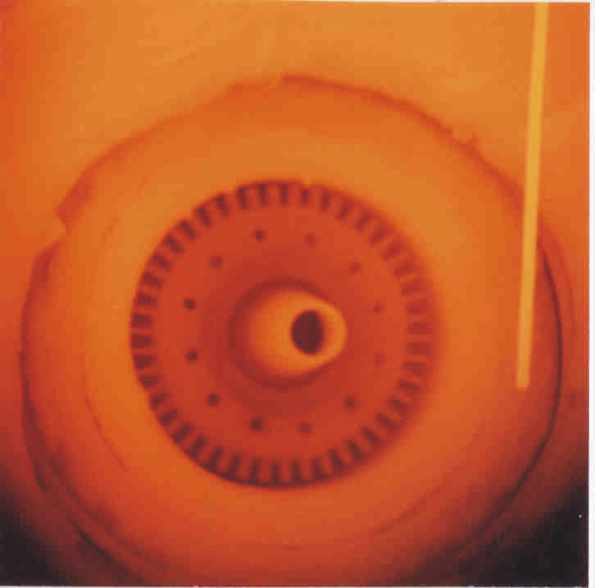
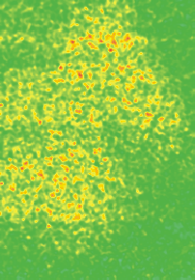
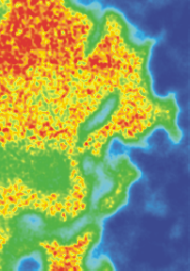
I. Принцип беспламенного окисления топлива
2
2
1
1
0
0
0
2
0
2
1
1
0
0
0
1
0
1
8
8
.
.
0
газ и воздух
0
1
1
8
8
.
.
0
газ
воздух
0
[
[
K
K
]
[
]
[
m
m
m
m
]
]
K
K
[
[
]
]
[
[
m
m
m
m
]
]
1
1
5
5
0
0
0
1
0
1
2
2
.
.
0
1
0
1
2
2
.
.
0
0
1
1
5
5
0
0
0
0
9
9
0
0
0
6
0
6
.
.
0
6
0
6
.
.
0
0
9
9
0
0
0
0
3
3
0
0
0
0
0
0
.
.
0
0
0
0
.
.
0
0
3
3
0
0
0
Пламя
0
Беспламенное окисление
0
0
.
.
0
0
6
6
.
.
0
0
1
1
2
2
.
.
0
0
0
0
.
.
0
0
3
3
.
.
0
0
6
6
.
.
0
0
9
9
.
.
0
0
1
1
2
2
.
.
0
[
0
[
m
m
m
m
]
]
[
[
m
m
m
m
]
]
3
3
0
0
0
0
9
9
0
0
0
0
1
1
5
5
0
0
0
0
2
2
1
1
0
0
0
0
3
3
0
0
0
0
9
9
0
0
0
0
1
1
5
5
0
0
0
0
2
2
1
1
0
0
0
0
II. Математическое моделирование (цифровой двойник) процесса термообработки
Цифровой двойник
КОНЦЕПТ
3D модель
Оптимизация расчетов
Выпуск опытных образцов
Верификация и валидация моделей
Интеграция в АСУ ТП
Обследование действующих печей
Обследование
Математическая модель
Модернизация печи
Цифровое конструирование печей
Математическая модель
Цифровой двойник ТР
Отработка модели
Интеграция в АСУ ТП

Slide 14
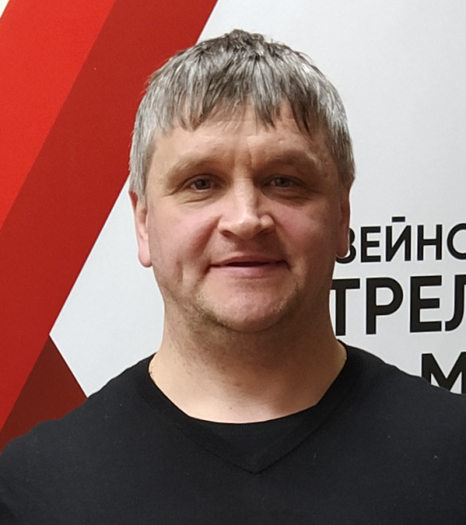
14
Барышников Сергей
// Руководитель проекта
// Главный инженер проектов
ЗАО «НПП «Машпром»
8-912-60-21-658
k034.ek@mprom.biz
СПАСИБО ЗА ВНИМАНИЕ!

